Slide 1

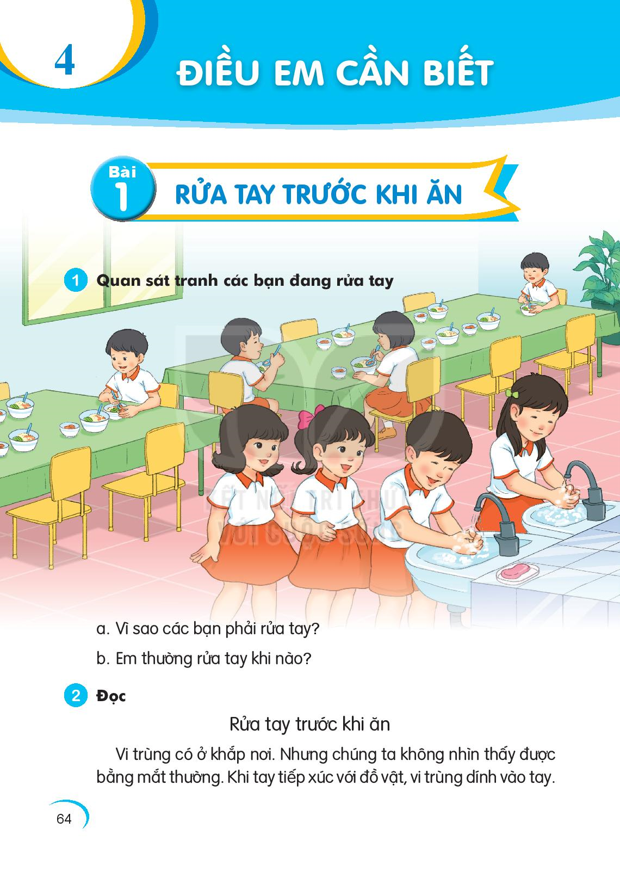

Slide 3
Đọc
Rửa tay trước khi ăn
Vi trùng có ở khắp mọi nơi. Nhưng chúng ta không nhìn thấy được bằng mắt thường. Khi tay tiếp xúc với đồ vật,vi trùng bám vào tay. Tay cầm thức ăn, vi trùng từ tay theo thức ăn đi vào cơ thể. Do đó, chúng ta có thể mắc bệnh.
Để phòng bệnh, chúng ta phải rửa tay trước khi ăn. Cần rửa tay bằng xà phòng với nước sạch.
(Nguyên vũ)
Từ ngữ: vi trùng, tiếp xúc, mắc bệnh, phòng bệnh
2

Slide 4
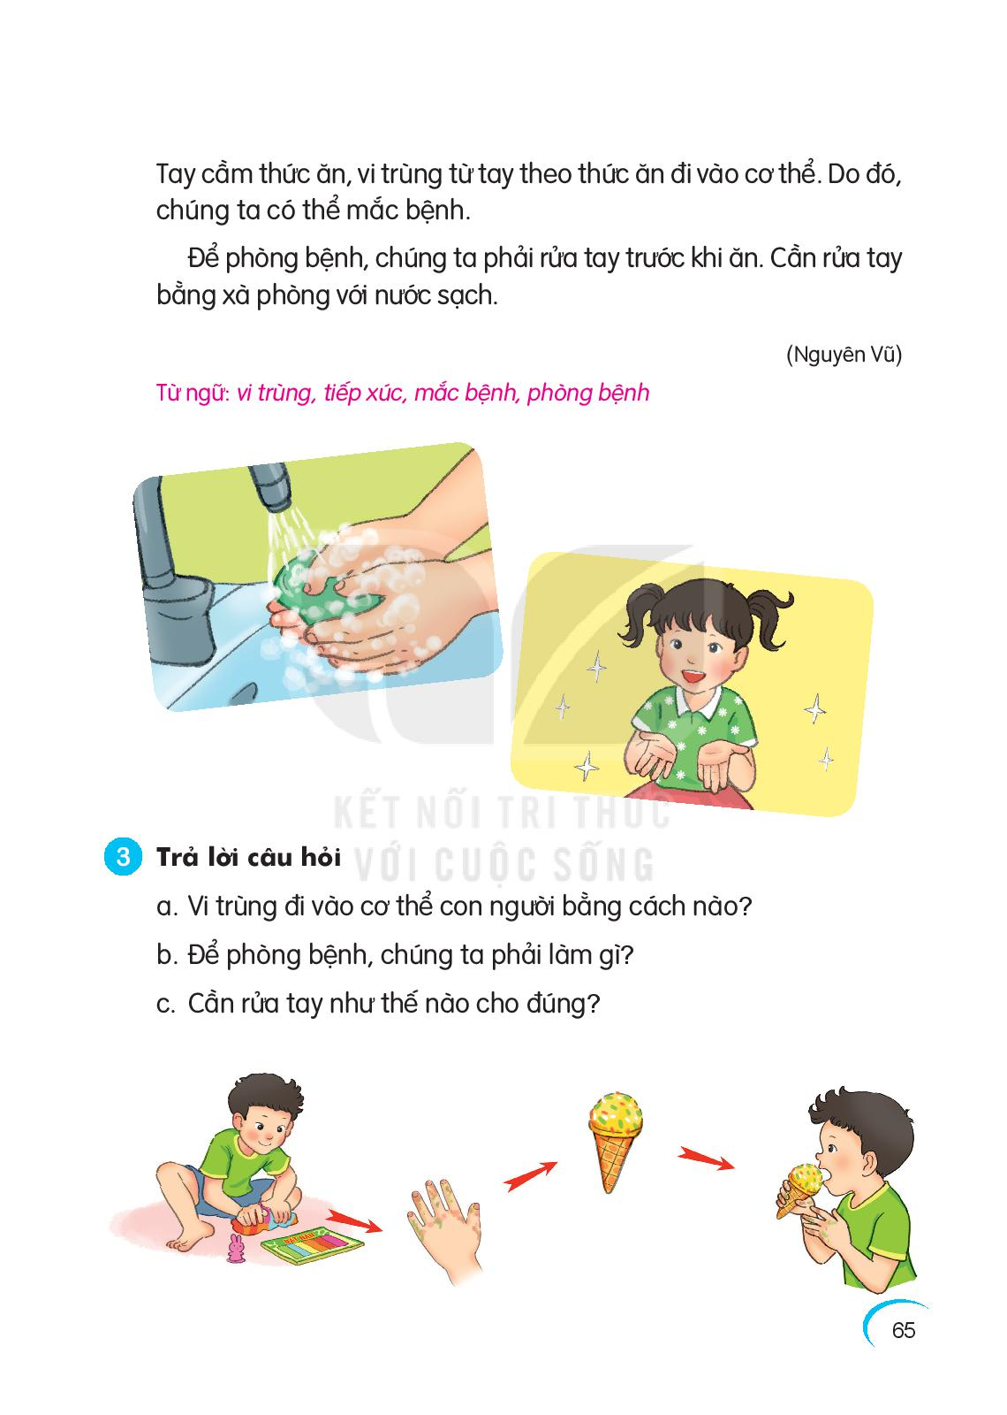

Slide 6
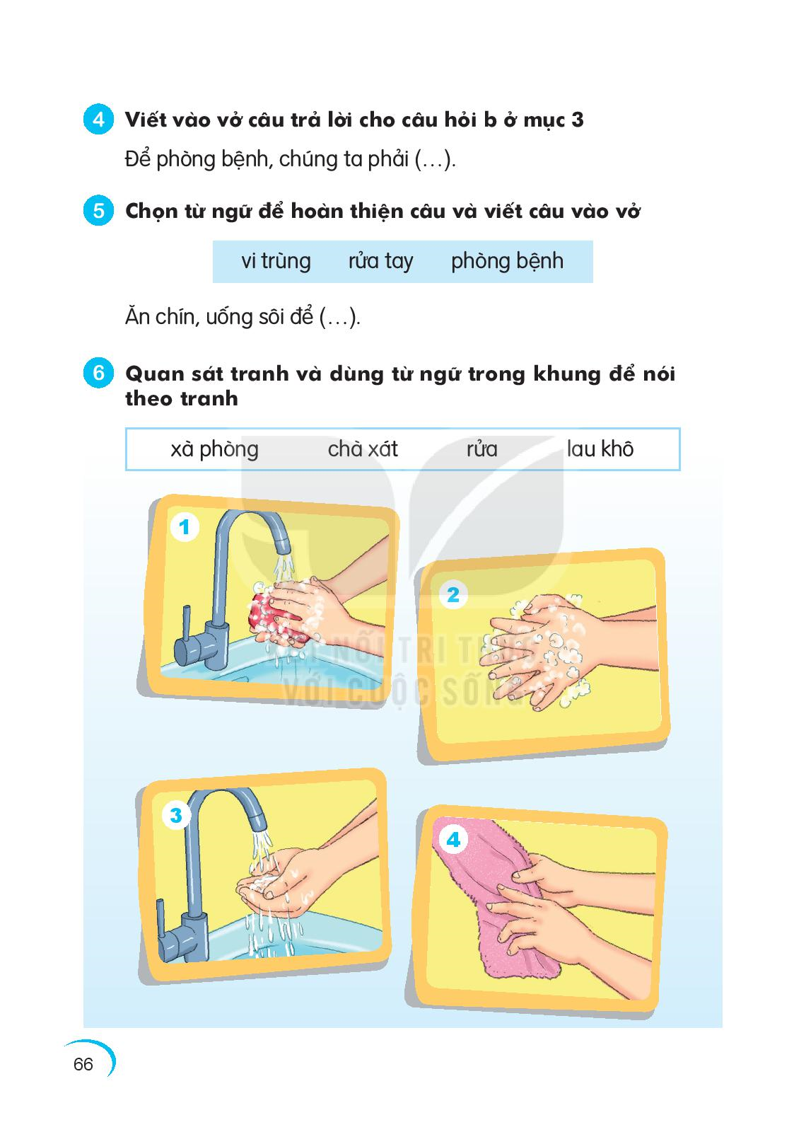
Trả lời: Rửa tay trước khi ăn

Slide 7
Ăn chín,uống sôi để….
Trả lời: phòng bệnh

Slide 9
Xà phòng
Chà xát
Rửa
Lau khô

Slide 10
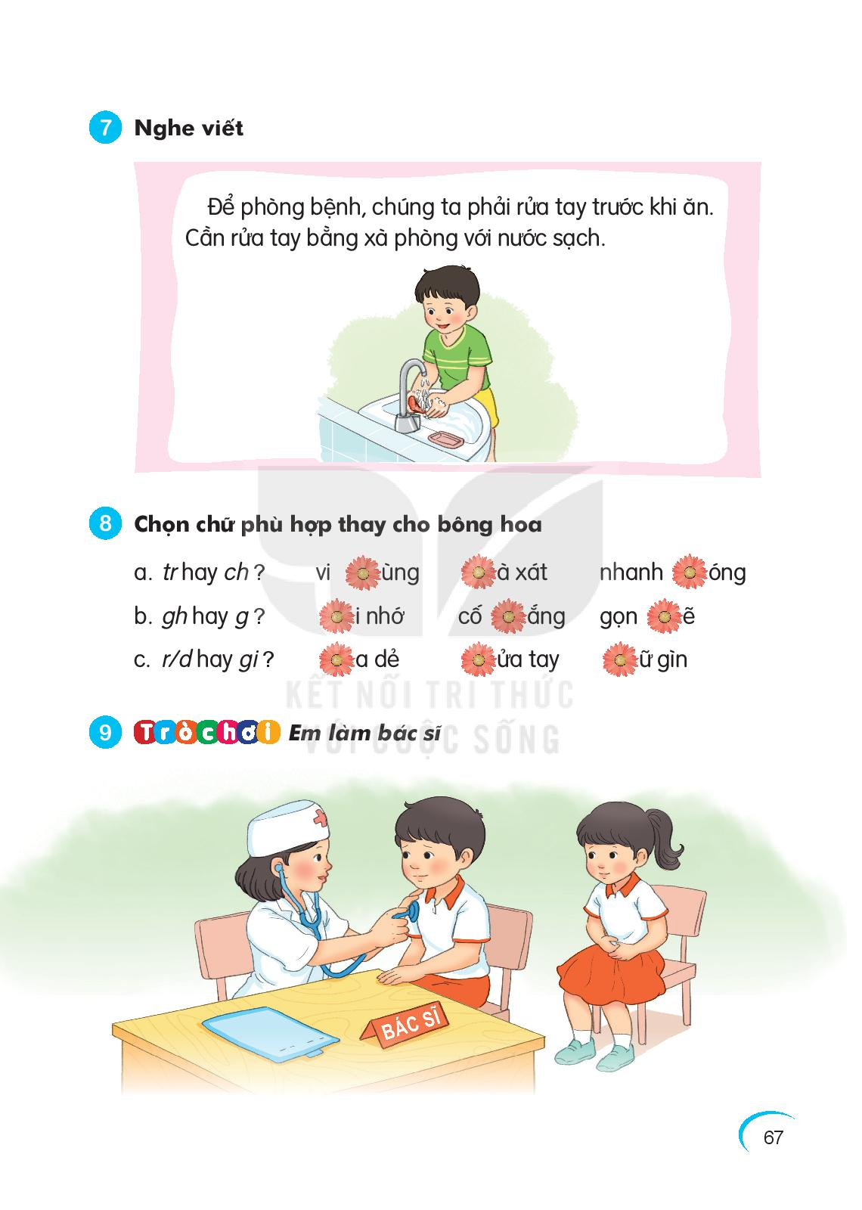

Slide 11

tr
ch
ch
gh
g
gh
d
r
gi

Slide 12
8. Chọn chữ phù hợp và chỗ trống
a. tr hay ch?
vi … ùng
…à xát
nhanh …óng
tr
ch
ch

Slide 13
b. gh hay g?
…i nhớ
cố … ắng
gọn … ẽ
gh
g
gh

Slide 14
c. r/d hay gi?
…a dẻ
…ửa tay
…ữ gìn
d
r
gi

Slide 15
9. Trò chơi “ Em làm bác sĩ”

